Slide 1

Norme in materia di consenso informato e di disposizioni anticipate di trattamento (DAT).
Aspetti: clinici, giuridici, etici, medico-legali, deontologici e gestionali
RAVENNA
9 Giugno 2018
Maurizio Benato

Slide 2

LEGGE 22 Dicembre 2017 n. 219
Norme in materia di consenso informato e di disposizioni anticipate di trattamento
provvedimento da ordine e regole di dettaglio a quanto prassi, deontologia, documenti internazionali e giurisprudenza avevano già stabilito su questo tema

Slide 3
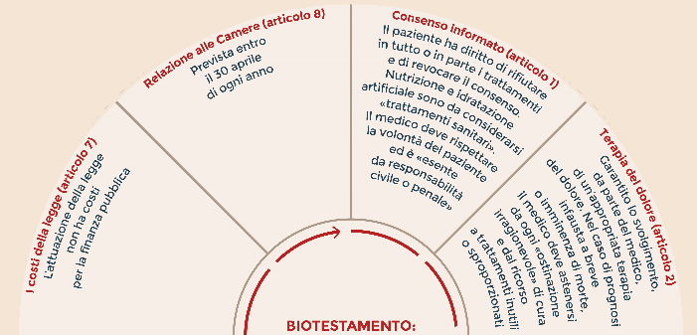
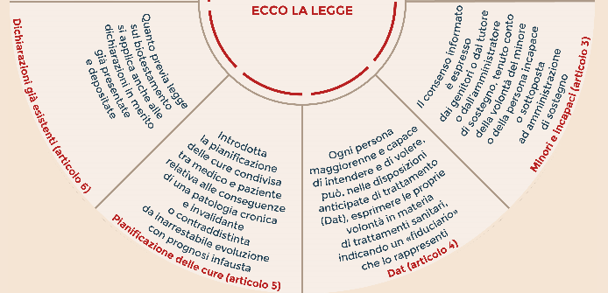
I 360° della legge nei suoi 8 articoli

Slide 4

Non mi sento di condividere quanto ha asserito il Comitato Nazionale di Bioetica in un parere datato (1992) e mai più ripreso nella sua formulazione a proposito del consenso definito quale “legittimazione e fondamento dell’atto medico”.
Che sia legittimazione è indubbio – per cui ogni atto medico compiuto senza o contro il consenso del malato è illegittimo – ma non è fondamento.
Il fondamento rimane pur sempre il bene del paziente!

Slide 5

La Filantropia in medicina
la struttura etico-antropologica della medicina di ogni epoca ha sempre coltivato il rapporto tra vulnerabilità (malattia) e compassione (cura) !
Principio che esprime essenzialmente l’idea della finitezza e della fragilità dell’esistenza umana e il dovere di assistere coloro che sono incapaci di realizzare il loro potenziale umano e che vedono minacciato il loro diritto all’autonomia, all’integrità, alla dignità….

Slide 6
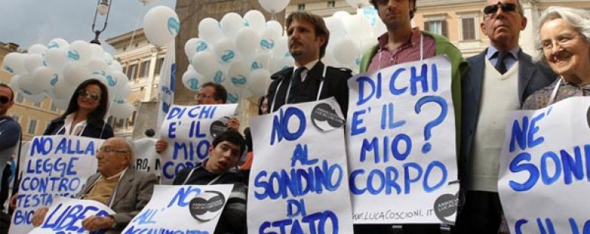
La legge sulle DAT è il frutto della sintesi tra 16 progetti sulla stessa materia di orientamento assai diverso tra loro, dal 2009 ad oggi
.
I favorevoli a questa legge hanno spesso imputato questo affannoso e laborioso iter all’ostinata volontà di mantenere in vita la preminenza della decisione medica con la conseguente irrilevanza della volontà del paziente e la salvaguardia del “vitalismo” per le decisioni così come di inizio vita anche di fine vita.
La sconfitta delle ultime resistenze del paternalismo medico !

Slide 7

La legge mette sotto lente di ingrandimento :
Il consenso informato e i fondamenti normativi della liceità dell’atto medico
La stagione dei diritti del paziente: Uno scenario in evoluzione nell’ultimo trentennio
I casi difficili dell’informazione alla persona assistita

Slide 8
Problematiche che la legge si prefigge di risolvere
1. estensione del diritto all’autodeterminazione per il momento in
cui il paziente non potrà più esprimere consenso valido
(caso Englaro)
2. limite all’accanimento terapeutico e alla medicina invasiva
( caso Welby )
3. caso ALFIE EVANS ……?
Il caso del Dj Fabo che ha emozionato la pubblica opinione non trova risposta in questa legge e le problematiche rimangono quindi totalmente aperte.

Slide 9

….In più l’introduzione di questa norma tranquillizza i medici circa la possibilità di subire iniziative repressive di qualche magistrato poco informato in materia. Ora il medico, direttamente e senza alcun bisogno di consultare il magistrato del pubblico ministero (secondo una prassi del tutto impropria, ma perdurante), deve sapere che, a fronte del rifiuto del paziente, non ricorrono gli estremi dello stato di necessità (art. 54 codice penale) o della cosiddetta posizione di garanzia (art. 40 codice penale), come giustificazioni per prassi mediche interventistiche, ispirate a una malintesa medicina difensiva……….
Amedeo Santosuosso
Docente di Diritto, Scienza, Nuove tecnologie, Università di Pavia e Scuola Universitaria Superiore Pavia
strumento di difesa del medico ?

Slide 10
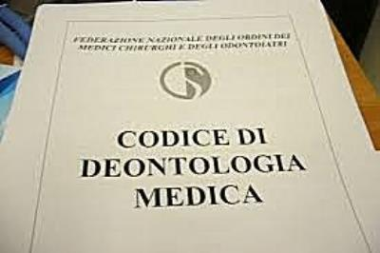
Aspetti deontologici della legge 22
Per restare fedele ai tempi che mi sono stati concessi … ne fisso solo 4
1° consenso informato, -autonomia del paziente , autonomia del medico
2° medicina e normazione del consenso informato
3° accanimento terapeutico e ragione medica
4° giuridicizzazione dell’atto medico e responsabilità deontologica del sanitario

Slide 11

Nell’accompagnare la proposta della legge…….
si menziona :
l'art. 32 della Costituzione che pone il vincolo del consenso del paziente in primo luogo, e che fissa il principio di volontarietà dei trattamenti sanitari, subordinando l'eventuale carattere obbligatorio di un trattamento ad un'eccezionale disposizione di rango legislativo, la quale "non può in nessun caso violare i limiti imposti dal rispetto della persona umana".
l'art. 3 della Carta dei diritti fondamentali dell'Unione Europea 2012 che prevede che sia rispettato il consenso libero e informato della persona, secondo le modalità definite dalla legge.
la Convenzione di Oviedo del 4 aprile 1997 che disciplina il principio del consenso informato (per gli interventi nel settore sanitario), espresso da parte del paziente o, in casi specifici, da un proprio rappresentante o da un altro soggetto o autorità

Slide 12
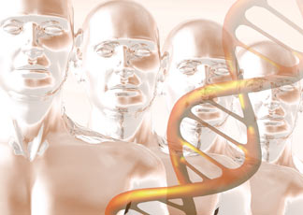
La convenzione di Oviedo
Art. 9 Desideri precedentemente espressi. I desideri precedentemente espressi a proposito di un intervento medico da parte di un paziente che, al momento dell’intervento, non è in grado di esprimere la sua volontà saranno tenuti in considerazione.
Carta dei diritti fondamentali dell'Unione Europea 2012
Art. 3 Diritto all’integrità della persona
1. Ogni persona ha diritto alla propria integrità fisica e psichica.
Nell'ambito della medicina e della biologia devono essere in particolare rispettati:
il consenso libero e informato della persona interessata, secondo le modalità definite dalla legge;
b) c) d) omissis

Slide 13

Le Dichiarazioni Anticipate di Trattamento
(DAT) e le norme sul consenso informato
coinvolgono profondamente l’autonomia e la responsabilità della pratica medica
sono strumenti necessari e validi sul piano etico- clinico?

Slide 14

I grandi principi che guidano, sotto il profilo etico deontologico, il moderno esercizio professionale:
il principio di beneficialità e non maleficità che sancisce l’obbligo inderogabile in capo ad ogni medico di tutelare la salute e la vita;
il principio di giustizia che non consente al medico di discriminare per nessuna condizione e nessuna ragione i pazienti;
il principio dell’autodeterminazione del paziente che consegna alla volontà informata e quindi consapevole del singolo paziente capace, il diritto a scegliere o non scegliere se attuare o sospendere i trattamenti diagnostico-terapeutici.

Slide 15
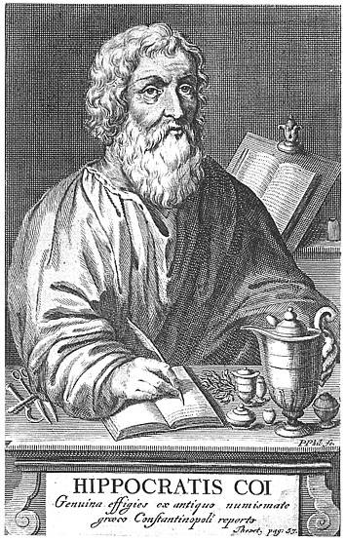
Qual è il compito del medico ?
in una relazione di cura paritaria ed equo, capace cioè di ascoltare e offrire risposte diverse a domande diverse…
compito professionale :
trovare all'interno dei principi bioetici il filo del loro agire posto a garanzia……..
      della dignità e della libertà del paziente,
      delle sue scelte, della sua salute fisica e psichica,
      del sollievo dalla sofferenza e della sua vita

Slide 16
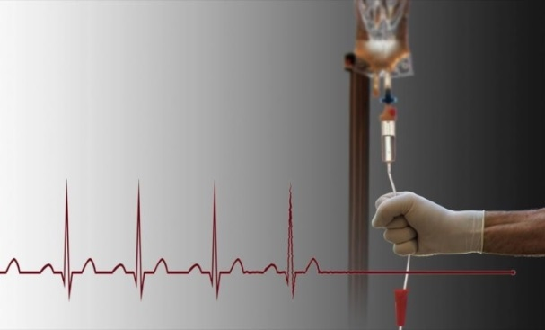
eutanasia ? No !
contrarietà della nostra Costituzione (diritto alla vita e principio di dignità umana) e della Convenzione europea per i diritti umani (art. 2)
• Corte di Strasburgo, sentenza Pretty . Regno Unito, 2002:
“Article 2 cannot, without a distortion of language, be interpreted as conferring the diametrically opposite right, namely a right to die; nor can it create a right to self–determination in the sense of conferring on an individual the entitlement to choose death rather than life”
il diritto alla vita esclude il presunto diritto di morire, diametralmente opposto, e il diritto all’autodeterminazione può essere solamente inteso come scelta fra la vita e la morte

Slide 17
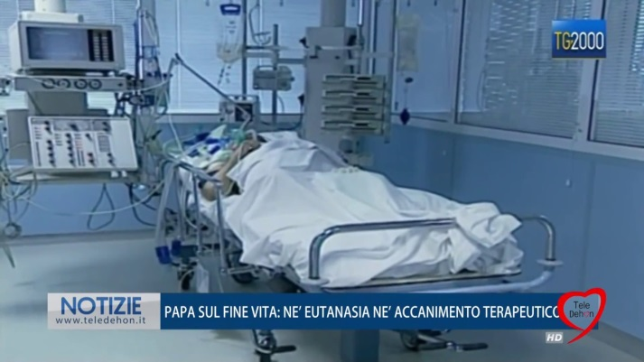
Vitalismo ippocratico ? .. No!
L’imperativo del "vitalismo‘’ che imponeva di prolungare ad ogni costo la vita del paziente, era una reazione all’impotenza della medicina, di fronte al fatto drammatico di non poter riuscire a salvare una vita, spesso ancora carica di promesse.
Oggi la medicina è in grado di vicariare le funzioni dei più importanti organi vitali e quindi di tenere in vita un paziente indefinitamente e, comunque, ben oltre il punto in cui si può ragionevolmente dire che stiamo procrastinando inutilmente la morte.

Slide 18

il rispetto dei principi bioetici uniforma la condotta del medico
si viola il principio di beneficialità - non maleficità) quando intenzionalmente e con mezzi idonei si opera per la fine della vita anche se ciò è richiesto dal paziente (eutanasia) o si insiste in trattamenti futili e sproporzionati dai quali cioè fondatamente non ci si può attendere un miglioramento della malattia o della qualità di vita (accanimento diagnostico terapeutico).
si viola il principio di autonomia del cittadino se si insiste nell'intraprendere o nel perseverare in trattamenti rifiutati dal paziente capace e informato.
si viola il principio di giustizia se si trascura di offrire un progetto di cura efficace e proporzionato al miglioramento della malattia o della qualità di vita al paziente terminale o incapace o comunque fragile (abbandono terapeutico)

Slide 19

: l’autonomia del medico si colloca responsabilmente all'interno dei seguenti confini:
sul piano tecnico professionale si uniforma alle migliori pratiche clinico-assistenziali basate sulle prove di efficacia, sicurezza e appropriatezza
sul piano civile deve promuovere e trasferire nella relazione di cura il rispetto di tutti i diritti individuali protetti dalla nostra Costituzione
sul piano etico si rifà al rispetto ispirato ai grandi principi sanciti da varie autorevoli fonti che hanno segnato la storia della nostra deontologia, dal Codice di Norimberga alla Dichiarazione di Oviedo.

Slide 20

Quale esercizio delle autonomie ? : autonomia senza limiti del paziente ? … dal bonum aegroti alla voluntas aegroti ?
l’autonomia del medico è garanzia per il paziente che le valutazioni non siano condizionate da fattori esterni, estranei al miglior interesse del paziente ….. principio fondante della medicina!
se le DAT sono vincolanti, l’autonomia del medico è compromessa
Non si profila il rischio che il diritto alla salute, «fondamentale diritto dell’individuo e interesse della collettività» (art. 32 Cost.) sia ridimensionato ?
le DAT pongono il problema del rispetto reciproco delle due autonomie dove medico e paziente sono entrambi «attori» del processo decisionale di fine vita

Slide 21

l’autonomia del paziente è oggi considerata un principio supremo ovvero il criterio decisivo per valutare le proprie scelte morali. E’ anche giuridicamente garantita mediante istituti diversi: il consenso informato, le DAT, la documentazione clinica, la riservatezza del paziente, etc… etc
si può confondere l’autonomia del paziente con la somma di questi istituti?
L’autonomia del paziente non può essere una sommatoria di diritti o prerogative giuridiche, è un bene solo se è capace di stabilire con il medico una relazione che non smette mai di essere asimmetrica !

Slide 22
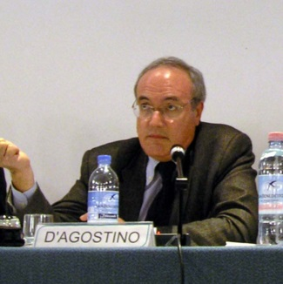
Francesco D’Agostino
Professore di Filosofia del Diritto, Università di Roma Tor Vergata.
C’e’ …… il consolidarsi di un nuovo paradigma bioetico, destinato a prendere definitivamente il posto del paradigma ippocratico tradizionale. …. ripudia la medicina paternalistica, naturalistica, quella fondata sull’idea che la malattia derivi da un’alterazione degli equilibri naturali, che il medico, rispondendo alla domanda di guarigione del paziente, sarebbe chiamato oggettivamente a ripristinare. ….
….apre la strada ad una medicina post-classica, post-ippocratica, anti-paternalistica, che vede nel medico non necessariamente un terapeuta, ma colui che ha le conoscenze e le competenze (terapeutiche o no, poco importa) per manipolare la natura a partire dalle indicazioni sovrane che riceve dalla società.
Dobbiamo compiacersi di questo mutamento di paradigma?
……………………………..
A mio avviso, per nulla!

Slide 23

Conseguenze della normazione legislativa del consenso informato
1° diventa non solo elemento indispensabile di liceità dell’attività medica ma il suo fondamento perché’ la cornice entro cui si circoscrive il “consenso informato all’atto medico” assume la rilevanza di scopo della medicina.
2° svilisce il concetto di medicina relegandola a pratica impersonale e manipolativa. La medicina come pura e semplice collezione di fatti e di tecniche neutrali, da usare a piacimento, senza riconoscere a queste altri vincoli.
in pubblicazione in « The Future of Science and Ethics» Maurizio Benato

Slide 24
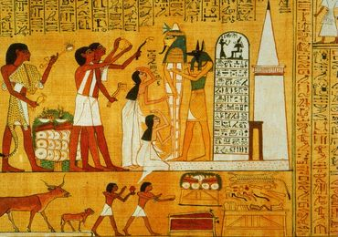
Attenzione medici e pazienti !
possiamo dimenticare che la Medicina possiede una propria natura e identità ?
e che anche il medico non può imporle i propri valori o le proprie preferenze di vita, né la propria idea di ciò che è la salute.
possiamo lasciare nelle mani del paziente ( o del medico) la definizione di salute ?
non significa forse lasciare in quelle mani l’identità stessa della Medicina?
possiamo essere così ingenui da credere che, nella prassi, sarà davvero il paziente a determinare i confini del medico .
non continueranno invece a farlo altri, in suo nome, però questa volta in modo mascherato? ( Biogiuridica.. Con la pretesa di una etica pubblica ! )

Slide 25

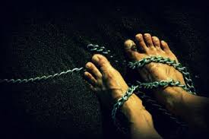
Dove sta il dilemma per la professione ?
Sta tra regolazione autonoma oppure eteronoma dell’esercizio professionale e riguarda chi difende i profili dell’identità della stessa medicina e chi ha il potere sul bios
Quale riscatto per la professione ?
Il nostro futuro professionale dipende, in buona misura, dalla forza e dal coraggio con cui sapremo far valere l’autonomia del nostro codice deontologico e pretendere il rispetto per chi agisce concordemente alle leges artis, che non si possono ridurre all’evidenza scientifica ne’ tantomeno al compimento del protocollo , ma richiedono qualcosa di più complesso che è il giudizio clinico, more humano, dentro l’alleanza terapeutica !

Slide 26

Che cosa si augurava la prima della legge ?
…il legislatore dovrà intervenire formulando un "diritto mite" che si limiti cioè a definire la cornice di legittimità giuridica sulla base dei diritti della persona costituzionalmente protetti, senza invadere l’autonomia del paziente e quella del medico…..

Slide 27
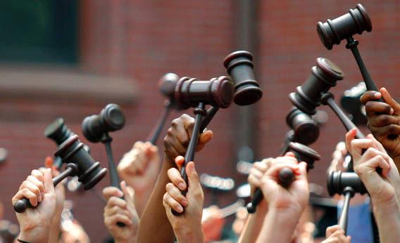
Ma stiamo vivendo in una sorta « law saturated society «….
nella quale ….il diritto invade quelli che sono stati chiamati i « mondi vitali » e che dovrebbe porre molteplici problemi anche sul limite stesso della regolazione giuridica.
Paul-Michel Foucault 1926- 1984 ( filosofo, sociologo, storico, accademico e saggista francese ) nelle sue riflessioni parla di « biopotere » e di « biopolitica ».
Stefano Rodotà 1933 - 2017) ( giurista, politico e accademico italiano)
….anche nel diritto modernamente inteso … si rivolgono sempre più intensamente richieste di disciplinare momenti della vita che dovrebbero essere lasciati alle decisioni autonome degli interessati, al loro personalissimo modo di intendere la vita, le relazioni sociali, il rapporto con sé.
(La vita e le regole. Tra diritto e non diritto. Feltrinelli, 2006)

Slide 28
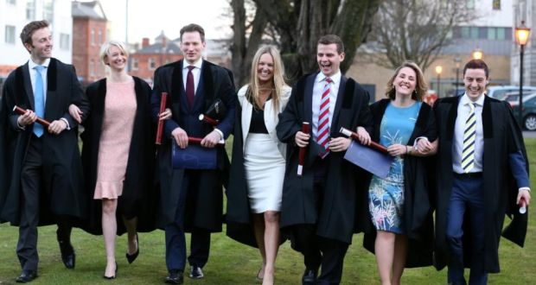
Società “law-saturated” e giuridicizzaione della medicina :
spinta alla proceduralizzazione della cura
l’ emergere di una cultura medica ed assistenziale orientata in termini difensivi, particolarmente attenta alla pre-costituzione di cause di giustificazione.

Slide 29

Ora si deve evitare…….. che alla..
iper-responsabilizzazione giuridica faccia da contrappunto la progressiva de- responsabilizzazione etica e deontologica !

Slide 30
Gli aspetti più controversi della legge sulle DAT

Slide 31
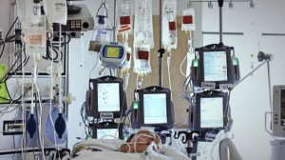
Il medico , «l’accanimento terapeutico» e le DAT
Nei casi di paziente con prognosi infausta a breve termine o di
imminenza di morte, il medico deve astenersi da ogni ostinazione
irragionevole nella somministrazione delle cure e dal ricorso a
trattamenti inutili o sproporzionati. Omissis ART. 2 comma 2
Scrive il giurista Luca Benci : Difficile in questi casi non concordare con chi autorevolmente ha affermato che è “oggettivamente accanimento terapeutico tutto ciò che non è voluto dal paziente” (Mori M., Il caso Eluana Englaro, Pendragon, 2008). In questa ottica è “terapia accanita”, senza consenso, a titolo esemplificativo, l’amputazione di un arto, un trattamento dialitico, il posizionamento di un sondino nasogastrico o di una gastrotomia percutanea attuate anche non nell’imminenza della morte.

Slide 32

Quando un trattamento medico è sproporzionato ?
può essere considerato in sé sproporzionato ? No!
deve essere valutato all’interno della situazione specifica e, quindi, non prima che si sia verificata ..

Slide 33
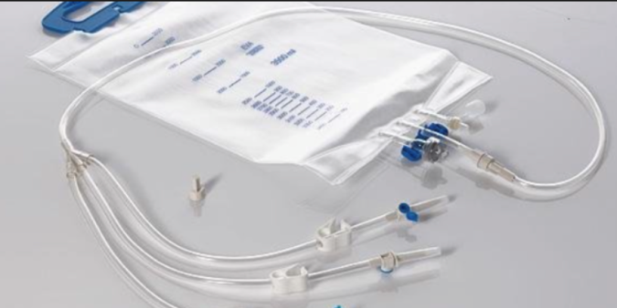
Nutrizione e idratazione artificiali (NIA)come
«trattamento medico» tout court parificato agli altri trattamenti … art. 1 comma 5 il medico è chiamato ad agire attivamente e a sospenderli anche nei casi in cui essi non siano configurabili come accanimento terapeutico.
l’interruzione della NIA negli ultimi giorni di vita, nei casi in cui vi è il rischio che sia controindicata per il benessere del paziente, non richiedeva norma legislativa !
parificare idratazione e nutrizione sempre e comunque a trattamento sanitario è di dubbia correttezza scientifica ed etica perché in moltissimi casi puo’ rispondere ad esigenze fisiologiche…….

Slide 34

Quali sono i criteri per definire un atto medico accanimento terapeutico ?
non si stabilisce a priori , senza prima conoscere le condizioni del paziente, il suo decorso clinico, etc.
Criteri oggettivi: la proporzione tra mezzo e fine perseguito; il grado di difficoltà e il rischio; la possibilità di applicazione; le condizioni generali del malato (fisiche, psichiche, morali).
Criteri soggettivi : dolore fisico ingente o insopportabile, che non può essere lenito, una forte ripugnanza in relazione all’impiego del mezzo; condizioni cliniche tali da impedire al paziente l’adempimento di doveri morali per lui più gravi ed indifferibili.
La legge in questione ribadisce il “no” a trattamenti inutili e sproporzionati, ma questo non richiede l’esplicitazione di un giudizio clinico ?
non si può escludere la ragione clinica di un atto medico !
una indicazione generica e non contestualizzata può aprire la strada al sostegno di azioni di tipo omissivo !
(ovvero sottraendo le cure normali, alimentazione e l’idratazione, etc.).

Slide 35
“il medico è tenuto a rispettare la volontà espressa dal paziente di rifiutare il trattamento sanitario o di rinunciare al medesimo” non potendo comunque il paziente medesimo “esigere trattamenti sanitari contrari alla legge, alla deontologia professionale o alle buone pratiche clinico-assistenziali […]” (art. 1, co 6).
A fronte di tali richieste - recita la norma - il medico non ha obblighi professionali".

Slide 36

Il medico e la fedeltà a forti valori interiori : DAT e clausola di coscienza del medico
obiezione contra legem
La norma prescrive che il medico sarà chiamato ad eseguire tale volontà, nonostante le sue convinzioni contrarie, perché la norma non prevede un'esplicita possibilità di obiezione di coscienza !
« l’aver menzionato la deontologia professionale e messo sullo stesso piano norma giuridica e regola deontologica si giuridicizza anche la deontologia e si cancella di fatto il concetto più volte espresso dalla Suprema Corte di Cassazione, che le regole deontologiche sono fonti giuridiche concorrenti a determinare il comportamento atteso dai professionisti . La conseguenza è che non può il codice deontologico ( art.22 sulla clausola di coscienza ) suggerire comportamenti non in linea con la legge . E’ un punto dolente della legge sulle DAT !

Slide 37
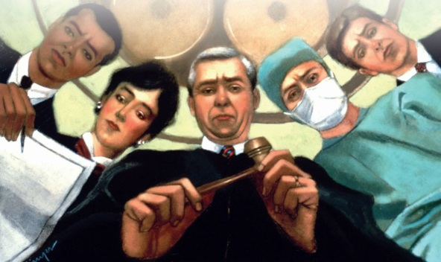
Il medico non ha obblighi professionali !
il medico non può in nessun caso essere sollevato dai suoi
«obblighi professionali», perché, in base alla Costituzione, è il
garante della salute «come fondamentale diritto dell’individuo e
interesse della collettività» (art. 32);
in base all’art. 40 c.p., è destinatario di un obbligo giuridico di impedire il verificarsi di un evento e di attivarsi a tal fine, senza lasciare che l’evento accada.

Slide 38
conclusioni

Slide 39

EVITARE ORA LA TOTALE DERESPONSABILIZZAZIONE
DEL MEDICO!
do per scontato che la legge esuli da un presunto “diritto a morire “ e condivido l’assunto che il testamento biologico sia essenzialmente uno strumento di rispetto etico della volontà del paziente…………. .. ma dobbiamo ora
evitare che il ruolo del medico sia “notarile” limitandosi a eseguire le volontà del paziente !.
Occorre ora ricostruire un adeguato modello di alleanza terapeutica per evitare che il ruolo del medico sia puramente contrattuale nei confronti della volontà del paziente e che il medico si limiti alla sola preoccupazione che tale volontà sia validamente espressa.

Slide 40
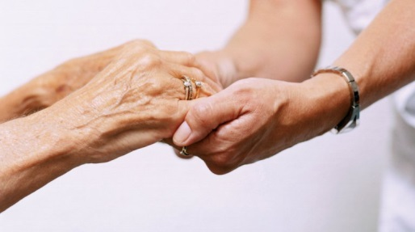
la bussola del codice
I dettami del Codice deontologico garantiscono tutte le libertà in campo, alla luce di
- No all’eutanasia
- No a trattamenti futili e sproporzionati
- No all’abbandono dei più fragili
- Si all’autonomia del paziente
- Si alla autonomia del medico
in una alleanza terapeutica quale unico luogo, tempo e strumento idoneo a dare risposte proporzionate, condivise e legittime.

Slide 41

Quale autonomia del medico e del paziente ? (consenso e dissenso)
il soggetto di cura e il curante, sono ciascuno "auto-re" di scelte,
l’autonomia decisionale del cittadino è l'elemento fondante di questa alleanza terapeutica, al pari dell’autonomia e della responsabilità del medico nell'esercizio delle sue funzioni di garanzia.
alla tutela e al rispetto della libertà di scelta della persona assistita deve corrispondere la tutela e il rispetto della libertà di scelta del medico, in ragione della sua scienza e coscienza.
il rapporto medico paziente per il nostro codice deontologico non è di natura meramente contrattualistica !

Slide 42

autonomia del paziente senza limiti ?
NO!
paziente è colui che viene accudito da un medico
la sua autonomia è praticata in un contesto auto-normato dove vigono regole (leges artis) dettate dalla natura propria dell’attività sanitaria
nemmeno la dose massima di tale autonomia lo autorizza a trasformare la medicina in qualcosa che medicina non è, perché in tal caso il paziente stesso smetterebbe di essere paziente, per trasformarsi in qualcosa di profondamente diverso …. l’utente di un servizio ?

Slide 43

Per i medici era davvero necessaria una legge?
Penso che per la delicatezza delle questioni e per i valori in gioco ,il diritto meglio il biodiritto ovvero le regole pubbliche dovrebbero stare sull’uscio della dimensione interiore e privata delle coscienze . Oggi invece è in atto un evidente tentativo da parte del Biodiritto di assorbire la Bioetica e di fatto la deontologia …
Assistiamo alla Bioetica, sopraffatta da una Biogiuridica con la proposta di un proprio paradigma come possibile principio di etica pubblica con pretese universalistiche ………………………
Lo si vede quando nella legge non si coglie la vulnerabilità umana che è l’humus in cui ognuno di noi progetta la propria vita .
La legge, a mio avviso, entra in maniera incongrua in questa dimensione di dolore con la catalogazione fredda senza richiami alla complessità della vulnerabilità dei tanti soggetti la cui fragilità diventa ancora più evidente nel rapporto con gli enormi problemi del fine vita

Slide 44

Si sta affacciando di un nuovo paradigma nell’esercizio professionale ?
Certamente si!
.. è il paradigma oggi dominante nell’Occidente secolarizzato ,un paradigma individualistico, funzionalistico, economicistico e soprattutto …..eticamente freddo…..
che desta a mio avviso preoccupazioni gravissime
Dobbiamo reagire?
Certamente si!
ma in modo non velleitario ma appropriato..
..dobbiamo prendere atto del profondo mutamento che ha eroso la dimensione personalistica della medicina e ne ha esaltato la dimensione tecnologica costruita su protocolli sanitari sempre più pervasivi, un mutamento che risponde nel modo purtroppo ottimale alla psicologia oggi dominante anche tra i medici….

Slide 45

La legge nel suo complesso condiziona pesantemente la relazione medico-paziente….
Ridurre l’etica della relazione a problematica legale :
non aiuta certo a rilanciare nel futuro la mission di sempre quella cioè di saldare e legittimare interessi professionali a quelli generali della comunità.
non aiuta ad un nuovo professionalismo medico, lontano dalle suggestioni dei vecchi poteri e dei tradizionali autoritarismi della medicina , che dovrebbe previlegiare un rapporto medico paziente, equilibrato, di pari dignità,fondato sull’informazione e sul consenso che, nel momento di ogni scelta ,dovrebbe diventare alleanza terapeutica.
La lotta contro questo nuovo paradigma potrà anche assumere le forme di una battaglia per modificare la legge appena approvata; ma … ,guardiamoci negli occhi, non è con battaglie parlamentari che si muta l’etica della medicina contemporanea.

Slide 46

dobbiamo sempre di più investire in cultura medica per non lasciare alcun spazio ad una medicina eteroguidata!

